Slide 1


Slide 2
Veri Bilimine Giriş: Veri Okuryazarlığı
Prof. Dr. A. Egemen YILMAZ
Ankara Üniversitesi Mühendislik Fakültesi Elektrik-Elektronik Mühendisliği Bölümü
Ankara Üniversitesi Mühendislik Fakültesi Yazılım Mühendisliği Bölümü
Ankara Üniversitesi Fen Bilimleri Enstitüsü Disiplinler Arası Yapay Zeka Ana Bilim Dalı
Ankara Üniversitesi Akıllı Sistemler ve Teknolojiler Uygulama ve Araştırma Merkezi (ASTAM)

Slide 3
BTK AKADEMİ – İLGİLİ EĞİTİMLER
BTK Akademi’de aşağıdaki uzmanlık alanlarını destekleyici nitelikte bulunan eğitim listesi:
Veri Analisti
Veri Bilimci
İş Zekası Uzmanı
Makine Öğrenmesi Uzmanı
Veri Maratonu Ön Koşul Eğitimler | Eğitmen
Veri Bilimi İçin Python ve Tensorflow | Atıl Samancıoğlu
Uygulamalarla SQL Öğreniyorum | Ömer Çolakoğlu
Büyük Veriye Giriş | Talha Kılıç
Python ile Makine Öğrenmesi | Prof. Dr. Şadi Evren Şeker

Slide 4
BTK AKADEMİ – İLGİLİ EĞİTİMLER
BTK Akademi’de aşağıdaki uzmanlık alanlarını destekleyici nitelikte bulunan eğitim listesi:
Veri Analisti
Veri Bilimci
İş Zekası Uzmanı
Makine Öğrenmesi Uzmanı
Ekstra Eğitim Önerileri | Eğitmen
Her Yönüyle SQL Server | Ömer Çolakoğlu
DevExpress Dashboard İle İş Zekası ve Veri Analitiği | Ömer Çolakoğlu
Büyük Veri ve Uygulamaları | Talha Kılıç
R ile Veri Bilimine Giriş | Özge Özmen
Veri Modelleme | Murat Karabatak
Uygulamalı Microsoft Power BI | Kubilay Taştutar

Slide 5
Veri (Data) Nedir?
Latince’de “gerçek, reel” anlamına gelen “datum” (“Data”, “datum”un çoğulu
Sözlük anlamı olarak gerçeklik temel alınsa da, günümüzdeki kullanım şekliye her zaman somut gerçeklik göstermemekte
Kavramsal anlamda veri: ‘kayıt altına alınmış her türlü ölçüm, gözlem, olay, durum, fikir’

Slide 6
Veri Okuryazarlığı Nedir?
«Verileri okuma, verilerle çalışma, verileri analiz etme ve veriler üzerinden tartışma» yeteneği
Tüm vatandaşların sahip olması gereken bir beceri
İnsanların, bağlı bulundukları kuruluşlara daha faydalı olacak şekilde kararlar vermesini ve eyleme geçmesini sağlayacak bir unsur
Normal okuryazarlığın harflerden seslere dönüştürme, oradan da anlam çıkarma yeteneği olması gibi; verinin bilgiye dönüştürülmesi, oradan da makul-mantıklı kararlar alınarak eyleme geçilebilmesi yeteneği

Slide 7
Veri Okuryazarlığı Nedir?
Verinin okunması, yazılması, belirli bir bağlam üzerinde tartışmaya açılması
Verinin kaynağı da göz önünde bulundurularak verinin nasıl işlenmesi gerektiği konusunda bir anlayış oluşturulması
Uygulanması gereken analitik yöntemler ve tekniklerin bilinmesi
Verinin işlenmesi sonucunda ortaya çıkacak fayda ve değer; hatta olası uygulamalar hakkında bilgi sahibi olunması
Grafiklerin nasıl okunacağının bilinmesi, buradan nasıl bulgular çıkarılacağına ve yargılara varılacağına hakim olunması
Manipüle edilmiş verinin farkına varılması, bu gibi istismarlara karşı dikkatli ve uyanık olunması

Slide 8
Yeni Görevler – Yeni Kariyerler
Veri Analisti
İş Zekası Geliştiricisi
Büyük Veri Kavramı ile Birlikte:
Veri Mühendisi
Veri Bilimcisi

Slide 9
Yeni Görevler – Yeni Kariyerler
Veri Analisti
Kurumunda veri sorgulayabilen ve işleyebilen, raporlar sunan, verileri özetleyen ve görselleştirebilen deneyimli veri uzmanı
Bir sorunu çözmek için mevcut araç ve yöntemlerden nasıl yararlanılacağına dair güçlü bir anlayışa sahiptir
Kurun genelindeki kişilerin geçici raporlar ve çizelgelerle spesifik sorguları anlamalarına yardımcı olur
Ancak büyük verinin analiziyle uğraşmaları veya belirli problemlere yeni algoritmalar geliştirmek için matematiksel veya araştırma geçmişlerine sahip olmaları beklenmemektedir
İstatistik, veri akışı, veri görselleştirme, keşifsel veri analizi gibi bazı temel becerilerde bilgili olmaları beklenmektedir
Kaynak: toptalent.co

Slide 10
Yeni Görevler – Yeni Kariyerler
İş Zekası Geliştiricisi
Raporlama ihtiyaçlarını anlamak ve kurum için iş zekası ve raporlama çözümleri oluşturmak, gereksinimlerini toplamak, tasarlamak ve oluşturmak için iç paydaşlarla daha yakından etkileşimde bulunan veri uzmanı
Yeni ve mevcut veri ambarlarını, ETL paketlerini, küpleri, gösterge tablolarını ve analitik raporları tasarlamak, geliştirmek ve desteklemek zorundadır
Ek olarak hem ilişkisel hem de çok boyutlu veri tabanları ile çalışır ve farklı kaynaklardan gelen verileri entegre etmek için SQL geliştirme becerilerine sahip olmalıdır
Tüm bu becerileri, kurum genelinde self servis ihtiyaçlarını karşılamak için kullanır
Ancak genellikle veri analizi yapması beklenmemektedir
ETL (Extract-Transform-Load), rapor oluşturma, OLAP (On Line Analytical Processing), web zekâsı, iş nesneleri tasarımı konularında bilgili olması beklenmektedir
Kaynak: toptalent.co

Slide 11
Yeni Görevler – Yeni Kariyerler
Veri Mühendisi
Veri bilimcileri tarafından analiz edilecek “büyük veri” altyapısını hazırlayan veri uzmanı
Çeşitli kaynaklardan veri tasarlayan, derleyen, birleştiren ve büyük veriyi yöneten yazılım mühendisi
Ardından verilerin kolay erişilebilir olduğu ve sistemin sorunsuz çalıştığından emin olduktan sonra hedeflerinin doğrultusunda şirketlerinin büyük veri ekosistemi performansını optimize etmesini sağlamak için çalışır
Ayrıca, büyük veri kümelerinin üstüne bazı ETL'ler yapabilir ve veri bilimcileri tarafından raporlama veya analiz için kullanılabilecek büyük veri ambarları oluşturabilir
Bunun ötesinde tasarım ve yapıya daha fazla odaklandığı için, genellikle büyük veri için herhangi bir makine öğrenmesi veya analitiği bilmesi beklenmemektedir
Hadoop, MapReduce, Hive, Pig, Veri akışı, NoSQL, SQL ve programlama konularında yetkin olması beklenmektedir
Kaynak: toptalent.co

Slide 12
Yeni Görevler – Yeni Kariyerler
Veri Bilimcisi
Ham verileri arıtılmış içgörülere dönüştürebilir
Kritik iş problemlerini çözmek için istatistik, makine öğrenmesi ve analitik yaklaşımlar uygular
Öncelikli işlevi, kuruluşların büyük veri hacimlerini değerli ve eyleme geçirilebilir içgörülere dönüştürmelerine yardımcı olmaktır
Veri analitik becerilerine ek olarak, güçlü programlama becerilerine, yeni algoritmalar tasarlama becerisine, büyük veriyi ele alma ve alan bilgisinde bazı uzmanlıklara sahip olması beklenmektedir
Ayrıca, bulgularının sonuçlarını görselleştirme teknikleri kullanarak, veri bilimi uygulamaları oluşturarak ya da veri (işletme) sorunlarının çözümleriyle ilgili ilginç hikayeler anlatarak yorumlaması ve sunması beklenmektedir
Farklı boyut ve şekillerde farklı veri kümeleriyle çalışma deneyimine sahip olmalı ve algoritmalarını büyük boyutlu veriler üzerinde etkin ve verimli bir şekilde çalıştırabilmelidir
Python, R, Scala, Apache Spark, Hadoop, makine öğrenmesi, derin öğrenme ve istatistik konularında yetkin olmalıdır
Kaynak: toptalent.co

Slide 13

Veri Bilimi veya Veri Analitiği Nedir?
Elimizde bir büst olsun
Söz konusu büst, tarihteki ünlü bir şahsa dair olsun; ayrıca ünlü bir heykeltıraşın eseri olduğu düşünülüyor olsun

Slide 14
Veri Bilimi veya Veri Analitiği Nedir?
İstatistik, gerçeklere dayalı (factual) bir bilim dalıdır.
Elimizdeki büste dair ölçümlere (alın genişliği, göz küreleri arasındaki mesafe, vb.) dayalı olarak söz konusu şahsın genel popülasyon içerisinde hangi yüzdelik dilimde olduğunu, standart sapma içerisinde olup olmadığını, vb. söyler.

Slide 15
Veri Bilimi veya Veri Analitiği Nedir?
Veri Analitiği ise çıkarımcı (inferential) bir bilim dalıdır.
Büste dair ölçümlere (alın genişliği, göz küreleri arasındaki mesafe, vb.) dayalı olarak söz konusu şahsın boyu, kilosu, ayakkabı numarası gibi değerleri tahmin etmeye çalışır!...

Slide 16
Veri Bilimi veya Veri Analitiği Nedir?
Veri Analitiği ise çıkarımcı (inferential) bir bilim dalıdır.
Önceden yeterince veri de varsa, elimizdeki büste dair ölçümlere (alın genişliği, göz küreleri arasındaki mesafe, vb.) dayalı olarak büstü yapılmış şahsa veya büste ilişkin olarak anomali tespiti yapabilir (örneğin şahsın alın genişliği aşırı derecede büyük; veya büst yanlış yapılmış vb.)

Slide 17
Veri Bilimi veya Veri Analitiği Nedir?
Veri Analitiği ise çıkarımcı (inferential) bir bilim dalıdır.
Büstün ölçümlerine, A ve B ırklarının antropometrik verilerine dayalı olarak büstü yapılmış olan şahsın A ırkından mı, B ırkından mı olmasının daha yüksek olasılıklı olduğunu tahmin etmeye çalışabilir.
Büstün ölçümlerine ve genel toplumun antropometrik verilerine dayalı olarak büstü yapılmış olan şahsın Akromegali hastası olup olmadığını belirlemeye çalışabilir.

Slide 18
Veri Bilimi veya Veri Analitiği Nedir?
Veri Analitiği ise çıkarımcı (inferential) bir bilim dalıdır.
Büstün ölçümlerine ve büstü yaptığı iddia edilen heykeltıraşın diğer eserlerinin özelliklerine dayalı olarak büstün gerçekten de ilgili şahsın eseri olup olmadığını belirlemeye çalışabilir.
vb.

Slide 19
Veri Bilimi veya Veri Analitiği Nedir?
Betimleyici Veri Analitiği (Descriptive Data Analytics): Mevcut durumun fotoğrafını çeker
Öngörücü Veri Analitiği (Predictive Data Analytics): Veri değişim eğilimlerini irdeleyerek gelecekte ne olacağını tahmin eder
Reçete Yazıcı Veri Analitiği (Prescriptive Data Analytics):
What-If senaryoları koşturarak bunlara ilişkin sonuçlar bulur; önerilerde bulunur

Slide 20
Veri Bilimi veya Veri Analitiği Nedir?
Betimleyici Veri Analitiği (Descriptive Data Analytics): X Firması, 34 ayrı lokasyondaki şubesi ve 165 çalışanıyla 2019 yılında Y lira kâr elde etmiştir
Öngörücü Veri Analitiği (Predictive Data Analytics): İlk 9 aydaki verilere dayalı olarak X Firması’nın 2020 yılındaki kârının Z lira olacağı öngörülmektedir
Reçete Yazıcı Veri Analitiği (Prescriptive Data Analytics): X firması, A, B ve C lokasyonlarında bulunan ve verimliliği düşük olan şubelerini kapatıp D, E ve F lokasyonlarında aynı büyüklükte 3 yeni şube açarsa toplam çalışan sayısı sabit kalmak kaydıyla kârlılık oranını %7 artırabilir

Slide 21
Veri Bilimi veya Veri Analitiği Nedir?
Betimleyici Veri Analitiği (Descriptive Data Analytics): Firmamızda 30 yaş altı personelin firmada ortalama çalışma süresi 3 yıl, 30 yaş üstü personelin firmada ortalama çalışma süresi ise 10.4 yıldır. Firmamızın personel yaş ortalaması 36.9’dur.
Öngörücü Veri Analitiği (Predictive Data Analytics): Mevcut verilere dayalı olarak firmamızın 5 yıl sonra personel yaş ortalaması 8.2 yıl artarak 45.1 olacaktır.
Reçete Yazıcı Veri Analitiği (Prescriptive Data Analytics): 30 yaş altı personelin sirkülasyonunu azaltmak için … çalışma usullerinin getirilmesi, ... uygun olacaktır.

Slide 22
Veri Bilimi veya Veri Analitiği Nedir?
Betimleyici Veri Analitiği (Descriptive Data Analytics): 15 Ekim 2020 tarihi itibarı ile ABD’de Covid19’a dayalı ölümler 250,000’i aşmış durumdadır
Öngörücü Veri Analitiği (Predictive Data Analytics): Şubat 2021 sonu itibarı ile ABD’de Covid19’a dayalı ölümler 500,000’i aşmış olacaktır
Reçete Yazıcı Veri Analitiği (Prescriptive Data Analytics): Nüfusun %85’inin maske vb tedbirlere uyması durumunda bu ölümlerin 96,000 tanesi; %95’inin uyması durumunda ise 131,000 tanesi engellenebilir
Kaynak: https://www.usatoday.com/story/news/health/2020/10/23/current-covid-strategies-could-cause-more-than-500-k-deaths-feb-28/3729661001/

Slide 23
Veri Bilimi veya Veri Analitiği Nedir?
- Mevcut artış eğilimi devam ettiği takdirde kuraklığın 2030 yılında Asya ülkelerinin %....’sinde büyük sıkıntı oluşturacağı öngörülmektedir. (Öngörücü)
- Yeşil gözün çekinik olmasından ötürü 20XX yılında yeşil gözlü insanların tüm nüfusa oranının milyonda birin altına düşeceği öngörülmektedir. (Öngörücü)
- Tüm Dünya genelinde nüfusun %...’sini kadınlar, %...’sini ise erkekler oluşturmaktadır. (Betimleyici)
- Emniyet kemeri kullanımının %....’e çıkması halinde trafik kazalarında can kayıplarının %... oranında azalacağı öngörülmektedir. (Reçete Yazıcı)

Slide 24
Veri Bilimi veya Veri Analitiği Nedir?
- Mevcut azalma eğilimi devam ettiği takdirde 2035 yılı itibarı ile … hastalığının tamamen ortadan kalkacağı Dünya Sağlık Örgütü tarafından öngörülmektedir. (Öngörücü)
- Mevcut artış eğilimi devam ettiği takdirde 2040 yılı itibarı ile çocuk işçi sayısının tüm Dünya’da … sayısını aşacağı Uluslararası Çalışma Örgütü tarafından öngörülmektedir. (Öngörücü)
- Otoyollarda hız sınırının 130km/s’den 120km/s’e düşürülmesi halinde, trafik kazalarında %... oranında azalma olacağı Emniyet Genel Müdürlüğü tarafından öngörülmektedir. (Reçete Yazıcı)
- Mevcut artış eğilimi devam ettiği takdirde 2050 yılında Dünya nüfusunun … milyarı aşması Birleşmiş Milletler tarafından öngörülmektedir. (Öngörücü)

Slide 25
Bilgi Piramidi
BİLGİ PİRAMİDİ
İletişim ve Paylaşım, Farkındalık: Neden/Ne zaman?
(KARAR / UYGULAMA)
Wisdom
Knowledge
Information
Data
Faaliyet için kullanımı: Nasıl? (BAĞLAM)
Veriler arasındaki ilişkiler: Ne?/Nerede?/Ne zaman?/ Neden?/Kim? (ANLAM)
Gözlemler: Ölçümler
(HAM)

Slide 26
Bilgi Piramidi
BİLGİ PİRAMİDİ
KARAR ALINIP UYGULAMAYA GEÇİLECEK FARKINDALIĞA ULAŞILMIŞ
(BİLGELİK; İRFAN; ‘HİKMET’)
Wisdom
Knowledge
Information
Data
BİR BAĞLAM’A OTURTULMUŞ
(BİLGİ)
ANLAM KATILMIŞ
(MALUMAT?)
HAM
(VERİ)

Slide 27
Bilgi Piramidi
BİLGİ PİRAMİDİ
Wisdom
Knowledge
Information
Data
Bütüne Dayalı Olarak Muhakeme
Bütünü Oluşturma
Parçaları Birleştirme
Parçalara Ulaşma

Slide 28
Bilgi Piramidi
BİLGİ PİRAMİDİ
Söz konusu trafik ışığının durumunu derhal yeşile; onunla ilintili diğer ışıkları da kırmıza çevir (KARAR / UYGULAMA)
Wisdom
Knowledge
Information
Data
Cumhurbaşkanı Konvoyu’nun gittiği yöndeki trafik lambası kırmızı (BAĞLAM)
Cumhuriyet Caddesi ve Atatürk Bulvarı kesişimindeki güney-kuzey doğrultusundaki trafik lambası kırmızı (ANLAM)
252.144.122.355 IP Numaralı Trafik Lambası: Kırmızı (HAM)

Slide 29
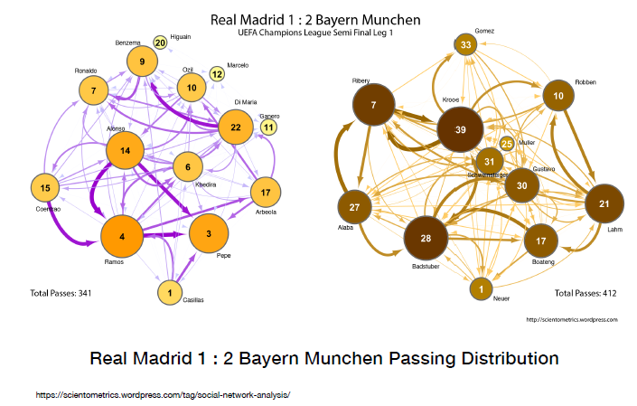
Bilgi Piramidi – Bir Örnek

Slide 30
Bilgi Piramidi
BİLGİ PİRAMİDİ
Wisdom
Knowledge
Information
Data
… (KARAR / UYGULAMA)
… (BAĞLAM)
… (ANLAM)
…. (HAM)

Slide 31
Veride Nitelik (Attribute)
Google E-Tablolar, Excel veya başka bir tabloda her bir sütuna karşılık gelen ‘sıfat’
Nesne: Google E-Tablolar, Excel veya başka bir tabloda her bir satırda betimlenen varlık
İsim | Cinsiyet | Doğum Yılı | Eğitim Düzeyi | Ağırlık (kg) | Boy (cm) | Aylık Gelir (TL Aralık)
… | E | 1976 | İlkokul | 78.4 | 181 | [2300, 4500]
… | K | 1984 | Yüksek Lisans | 88.5 | 169 | [2300, 4500]
… | K | 1988 | Lise | 56.0 | 161 | [4500, 7000]
… | E | 1966 | Lisans | 78.8 | 174 | [4500, 7000]
… | K | 1961 | Lisans | 54.5 | 165 | [7000, 10500]
… | E | 1989 | Ön Lisans | 89.7 | 167 | [4500, 7000]

Slide 32
Veride Nitelik (Attribute)
Nitelik (attribute): özellik
Öznitelik (feature): karakteristik, ön plana çıkan, ayırt edici özellik
Zaman zaman nitelik, öznitelik ve boyut (dimension) kavramları birbirlerinin yerine kullanılmakta
Nitelikler ve bunlara ait değerler bir nesneyi oluşturmakta / tanımlamakta

Slide 33
Veri Türleri
Niteliksel (Kalifatif: Qualitative) ya da Kategorik (Categorical) Veriler
Sırasız (Saç Rengi, Göz Rengi, Kan Grubu, vb.)
Sıralı (Eğitim Durumu, Akademik Unvan, vb.)
Niceliksel (Kantifatif: Quantitative) Veriler
Sürekli (Yaş, Sıcaklık, vb.)
Ayrık ya da Aralıklı (Çocuk Sayısı, Kaza Sayısı, Ceza Sayısı, vb.)

Slide 34
Veri (Ölçüm) Seviyeleri
Nominal Veriler (Nom: Name)
İkilik (Binary veya Boolean) (Var/Yok, Kadın/Erkek, Hasta/Sağlıklı, vb.)
İkiden Çok Kategorili (Medeni Durum, Irk, Şehir, İsim, vb.)
Ordinal Veriler (Ord: Order)
Sıralı Kategorik Veriler (Eğitim Düzeyi, Rütbe, Akademik Unvan, Gelişmişlik Derecesi, Sosyoekonomik Ölçek Değeri, vb.)
Aralık (Interval) Tipi Veriler
Sıralı sayısal veriler (Santigrat veya Fahrenheit Cinsinden Sıcaklık, Zaman, vb.)
Oransal/Rasyo (Ratio) Veriler
Belirli bir referansa göre oranlı sayısal veriler (Mutlak Sıcaklık, Bağıl Nem, Desibel Cinsinden Sinyal Şiddeti, Richter Ölçeğine Göre Deprem Şiddeti, vb.)

Slide 35
Veri (Ölçüm) Seviyeleri
İşlenmemiş Değerler Kümesi
Nominal Veriler (Nom: Name)
Ordinal Veriler (Ord: Order)
Aralık (Interval) Tipi Veriler
Oransal/Rasyo (Ratio) Veriler
İsimlendirme Yoluyla Ayrıştırma
Değerler Arasında Sıralama Bağıntısı
Değerleri Alt ve Üst Sınırlar Arasında Sıkıştırma; Değerler Arasında Mesafe Bağıntısı
Değer Kümesinde Mutlak Sıfır: «0»

Slide 36
Veri (Ölçüm) Seviyeleri
Veri Tipi | Matematiksel İşlemler | Betimleyici İstatistikler | Çıkarımsal İstatistikler
Nominal | Sayma | Mod | Parametrik Olmayan, Chi Kare
Ordinal | Sıralama | Mod, Medyan, Aralık | Parametrik Olmayan, Chi Kare, Mann-Whiteney, Kruskall-Wallis, ANOVA
Aralık | Toplama, Çıkarma | Mod, Medyan, Ortalama, Aralık, Varyans | Parametrik Olmayan, Parametrik, t-testi, ANOVA
Oransal/ Rasyo | Toplama, Çıkarma, Çarpma, Bölme | Mod, Medyan, Ortalama, Aralık, Varyans | Parametrik Olmayan, Parametrik, t-testi, ANOVA

Slide 37
Verilere İlişkin Olası Birtakım Sıkıntılar
Hatalı / Kirli Veriler
Kaydedilmemiş / Girilmemiş Veriler
meslek = ‘ ’
Hatalı Girilmiş Veriler
maaş = ‘–10’
Tutarsız Nitelik İsimleri
Bir yerde ‘ad’, başka yerde ‘isim’
Bir yerde ‘soyadı’, başka yerde ‘soyismi’
Bir yerde ‘malzeme referans no’, başka yerde ‘malzeme kayıt no’
Tutarsız Nitelik Değerleri
Bir yerde ‘yaş=30-40 arası’, başka yerde ‘doğum tarihi = 01.02.1970’

Slide 38
Verilere İlişkin Olası Birtakım Sıkıntılar
Hatalı / Kirli Veriler
Eksik veri kayıtlarının nedenleri
Veri toplandığı sırada bir nitelik değerinin elde edilememesi, bilinmemesi
Veri toplandığı sırada bazı niteliklerin gerekliliğinin görülememesi
İnsan, yazılım ya da donanım problemleri
Gürültülü (hatalı) veri kayıtlarının nedenleri
Hatalı veri toplama gereçleri
İnsan, yazılım ya da donanım problemleri
Veri iletimi sırasında problemler
Tutarsız veri kayıtlarının nedenleri
Verinin farklı veri kaynaklarında tutulması
İşlevsel bağımlılık kurallarına uyulmaması

Slide 39
Veriyi Tanıma ve Tanımlama
Verinin merkezi eğilim özellikleri
Verinin dağılım özellikleri
Verinin sayısal nitelikleri ve sıralanabilir değerleri
Merkezi eğilim, ortanca, en büyük, en küçük, varyans, sıklık derecesi (frekans), aykırılık, dağılım fonksiyonu, yoğunluk fonksiyonu, …
Bol olasılık, istatistik ve stokastik bilgisi!...

Slide 40
Eksik Veriyi Tamamlama
Eksik nitelik değerleri olan kayıtların kullanılmaması / atılması
Eksik nitelik değerlerinin manuel olarak doldurulması
Eksik nitelik değerleri için global bir değişken kullanılması (Null, Bilinmiyor, vb.)
Eksik nitelik değerlerinin, o niteliğin ortalama değeri ile doldurulması
Eksik nitelik değerlerinin, aynı sınıfa ait kayıtların nitelik değerlerinin ortalaması ile doldurulması
Eksik nitelik değerlerinin, olasılığı en fazla olan nitelik değeriyle doldurulması

Slide 41
Veri Düzeltme
Gürültülü Veri Nasıl Düzeltilir?
Bölütleme (Segmentation)
Verinin sıralanması, eşit genişlik veya eşit derinlik ile bölünmesi
Kümeleme / Demetleme / Öbekleme (Clustering)
Aykırılıkların belirlenmesi
Eğri Uydurma (Curve Fitting)
Verinin bir fonksiyona uydurularak gürültünün düzeltilmesi
Kaynak: K. Ergün, ‘Veri Madenciliği Ders Notları’, Balıkesir Üniversitesi.

Slide 42
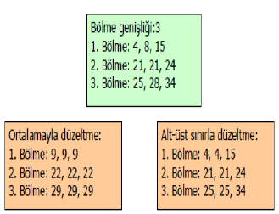
Veri Düzeltme
Gürültülü Veri Nasıl Düzeltilir?
Bölütleme Örneği
Veri: 8, 4, 21, 15, 21, 25, 24, 34, 28
Sıralı Veri: 4, 8, 15, 21, 21, 24, 25, 28, 34
Eşit Genişlik Yaklaşımı: Bölme sayısının belirlenmesi ve verinin eşit aralıklarla bölünmesi
Eşit Derinlik Yaklaşımı: Her bölmede eşit sayıda örnek kalacak şekilde bölünür.
Her bölmenin, ortalamayla ya da bölmenin en alt ve üst sınırlarıyla temsil edilmesi
Bölme Derinliği = 3
Kaynak: K. Ergün, ‘Veri Madenciliği Ders Notları’, Balıkesir Üniversitesi.

Slide 43
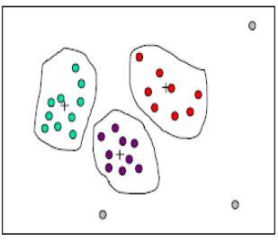
Veri Düzeltme
Kümeleme / Demetleme / Öbekleme (Clustering)
Benzer verilerin aynı kümede/öbekte olacak şekilde gruplanması
Bu kümelerin/öbeklerin dışında kalan verilerin aykırılık olarak belirlenmesi ve silinmesi
Kaynak: K. Ergün, ‘Veri Madenciliği Ders Notları’, Balıkesir Üniversitesi.

Slide 44
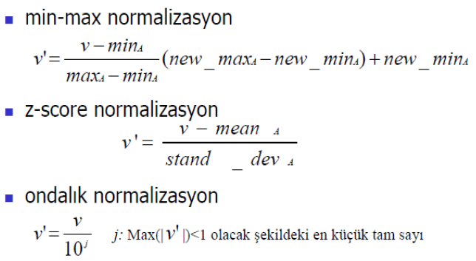
Veri Düzeltme
Normalizasyon (Normalization)
Verinin, uygun ve belirli bir aralık arasında kalacak şekilde dönüştürülmesi
Kaynak: K. Ergün, ‘Veri Madenciliği Ders Notları’, Balıkesir Üniversitesi.

Slide 45
Veri Düzeltme
Nitelik Oluşturma
Mevcut nitelik/özniteliklerden, daha anlamlı nitelik/öznitelik oluşturulması
Örneğin: ‘en’ ve ‘boy’ niteliklerinden ‘alan’ niteliğinin oluşturulması
Kaynak: K. Ergün, ‘Veri Madenciliği Ders Notları’, Balıkesir Üniversitesi.

Slide 46
Veri Biliminin İlk Adımı
Veri Okuryazarlığı
P21 Skills altındaki en önemli ve gerekli yeteneklerden biri
Her türlü eğitim düzeyi, her yaş ve her meslek grubu için elzem
Veri-Malumat-Bilgi arasındaki farklar hakkında bilinç
Veri türleri hakkında temel düzey farkındalık
‘Temel’ düzey istatistik bilgisi

Slide 47
Veri Biliminin İlk Adımı
Biri ‘İstatistik’ mi dedi?
Ne kadarını bilmemiz gerek?
Endişeye Mahal Yok ☺
Sadece Temel Düzeyde:
Merkezi Eğilim Ölçütleri
Dağılım Ölçütleri
yeterli

Slide 48
Sayısal Verilere İlişkin Birtakım Ölçütler
İSTATİSTİK NEDEN BU KADAR ZOR? BU KADAR ÇOK KAFA
KARIŞTIRICI TANIMA GEREK VAR MI?
A ve B isimli iki öğrencimiz olsun
A’nın genel başarı ortalaması 100 üzerinden 79
B’nin genel başarı ortalaması 100 üzerinden 53
‘Hangi öğrenci daha başarılı?’ sorusuna cevap vermek kolay
Ancak …

Slide 49
Sayısal Verilere İlişkin Birtakım Ölçütler
İSTATİSTİK NEDEN BU KADAR ZOR?
20’şer öğrencilik iki adet sınıfımız olsun. Aynı ders ve aynı sınavdan öğrencilerin aldığı notlar şu şekilde olsun:
SINIF 1 Notlar (Küçükten Büyüğe Sıralı):
25, 27, 31, 34, 37, 41, 41, 43, 56, 59, 59, 60, 61, 64, 66, 66, 70, 71, 75, 81
SINIF 2 Notlar (Küçükten Büyüğe Sıralı):
22, 22, 23, 34, 38, 40, 41, 43, 51, 56, 59, 61, 61, 64, 65, 66, 72, 72, 79, 88
Soru ve Sorun: Hangi sınıf daha başarılı? Hangi ölçüt(ler)e göre?

Slide 50
Sayısal Verilere İlişkin Birtakım Ölçütler
İSTATİSTİK NEDEN BU KADAR ZOR?
Merkezi Eğilim Ölçütleri:
Bir dağılımın nerede yoğunlaştığına (merkezinin ne civarda olduğuna) cevap bulmaya yönelik ölçütler
Ortalama veya Beklenen Değer (Mean, Expected Value, μ): Dağılımdaki (kümedeki veya sayı dizisindeki) tüm değerlerin aritmetik ortalaması
Kümenin (sayı dizisinin) elemanı olmak zorunda değil

Slide 51
Sayısal Verilere İlişkin Birtakım Ölçütler
İSTATİSTİK NEDEN BU KADAR ZOR?
Merkezi Eğilim Ölçütleri:
Bir dağılımın nerede yoğunlaştığına (merkezinin ne civarda olduğuna) cevap bulmaya yönelik ölçütler
Tepe Değeri veya Mod (Mode):
Dağılımda (kümede veya sayı dizisinde) en çok görülen değer(ler)
Kümenin (sayı dizisinin) elemanı
Tek bir değer olmak zorunda değil; birden fazla değer olabilir

Slide 52
Sayısal Verilere İlişkin Birtakım Ölçütler
İSTATİSTİK NEDEN BU KADAR ZOR?
Merkezi Eğilim Ölçütleri:
Bir dağılımın nerede yoğunlaştığına (merkezinin ne civarda olduğuna) cevap bulmaya yönelik ölçütler
Ortanca veya Medyan (Median):
Dağılım (küme veya sayı dizisi) küçükten büyüğe (veya büyükten küçüğe) sıralandığında ortada kalan değer
Kümenin (sayı dizisinin) toplam eleman sayısı tekse; tam ortada kalan değer olacağı için kümenin (sayı dizisinin) elemanı
Kümenin (sayı dizisinin) toplam eleman sayısı çiftse; tam ortada kalan bir değer olmayacağı için kümenin (sayı dizisinin) elemanı olmayabilir

Slide 53
Sayısal Verilere İlişkin Birtakım Ölçütler
İSTATİSTİK NEDEN BU KADAR ZOR?
Bir Örnek
Elimizde bir sayı dizisi bulunsun
(örn. Öğrencilerin aldığı notlar ☺):
13, 18, 13, 14, 13, 16, 14, 21, 13
Bunları küçükten büyüğe sıralı dizersek:
13, 13, 13, 13, 14, 14, 16, 18, 21
Ortalama veya Beklenen Değer
(Mean, Expected Value) = 15
Mod (Mode) = 13
Medyan veya Ortanca (Median) = 14
Kümenin
(sayı dizisinin)
elemanı bile değil

Slide 54
Sayısal Verilere İlişkin Birtakım Ölçütler
İSTATİSTİK NEDEN BU KADAR ZOR?
Bir Örnek Daha
Elimizde bir sayı dizisi bulunsun
(örn. Öğrencilerin aldığı notlar ☺):
13, 18, 13, 15, 13, 16, 14, 21, 13, 17
Bunları küçükten büyüğe sıralı dizersek:
13, 13, 13, 13, 14, 15, 16, 17, 18, 21
Ortalama veya Beklenen Değer
(Mean, Expected Value) = 15.3
Mod (Mode) = 13
Medyan veya Ortanca (Median) = 14.5
Kümenin
(sayı dizisinin)
elemanı bile değil
Kümenin
(sayı dizisinin)
elemanı bile değil

Slide 55
Sayısal Verilere İlişkin Birtakım Ölçütler
İSTATİSTİK NEDEN BU KADAR ZOR?
Bir Örnek Daha (Hatalı Veri Girişi)
Bir önceki örnekte bir öğrencinin notu yanlış girilmiş olsun
(örn. Öğrencilerin aldığı notlar ☺):
13, 18, 13, 15, 13, 16, 14, 21, 13, 178
Bunları küçükten büyüğe sıralı dizersek:
13, 13, 13, 13, 14, 15, 16, 18, 21, 178
Ortalama veya Beklenen Değer
(Mean, Expected Value) = 31.4
Mod (Mode) = 13
Medyan veya Ortanca (Median) = 14.5
15.3’tü; anormal bir artış gösterdi
Değişmedi!...
Hiç değişmedi!...

Slide 56
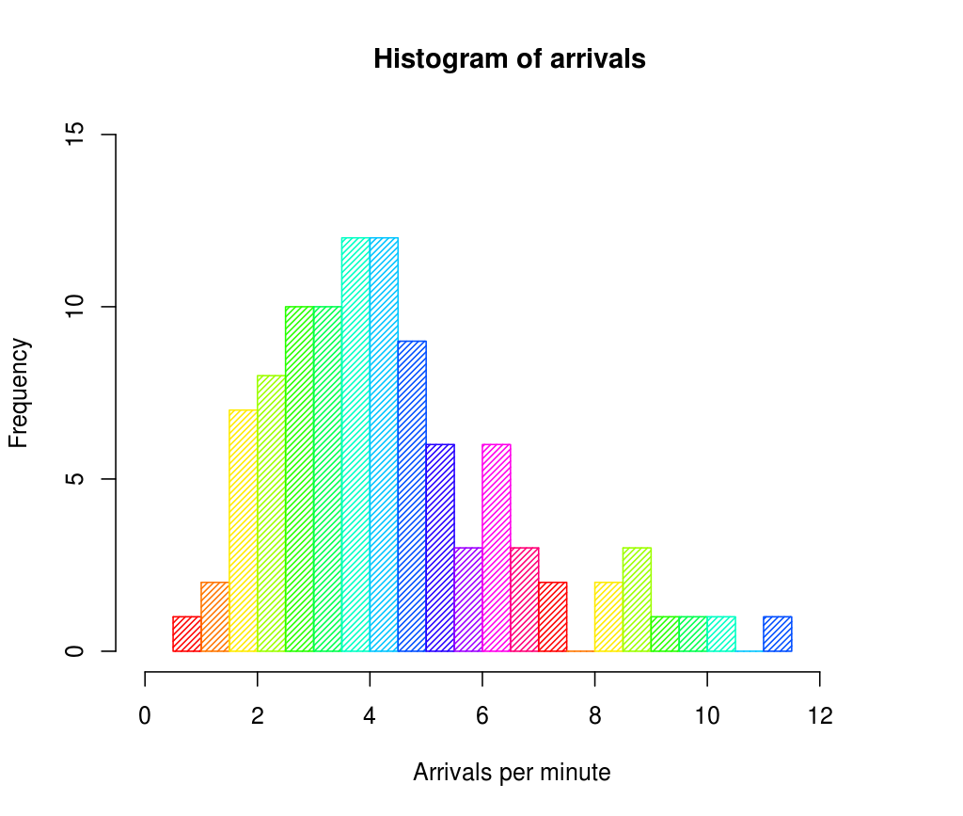
Histogram
Bir terminale giren araçların
Histogram’ı
7.5
Geçerli tüm değerlerin
toplamı %100 olmalı
5
Frekans (%)
2.5
0
Zaman Aralığı (Dakika)

Slide 57
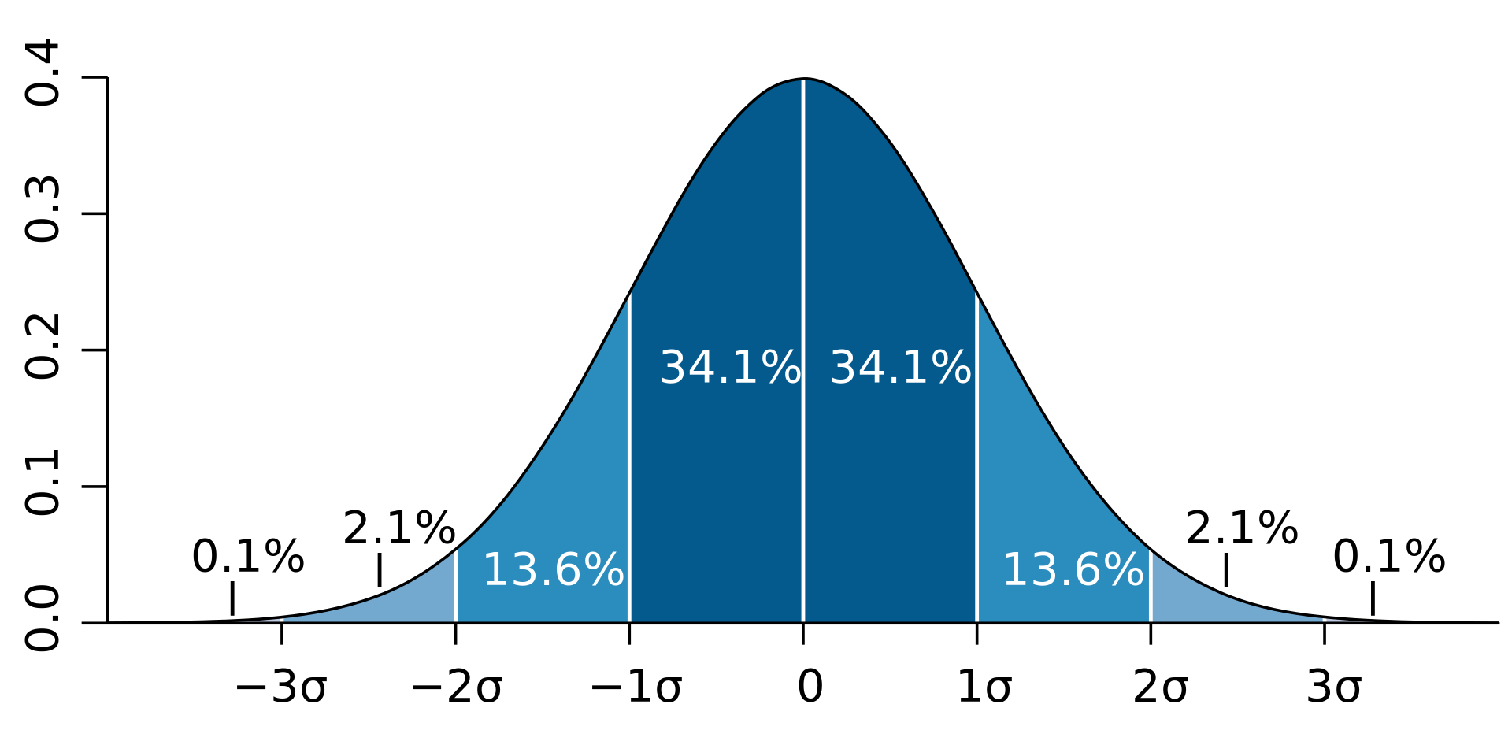
Gauss Dağılımı (Normal Dağılım)
Meşhur Çan Eğrisi
Düzgün Dağılım (Uniform Distribution) ile karıştırılmamalı
Bu kuyruk -∞’a kadar uzar
Bu kuyruk +∞’a kadar uzar
μ
μ
μ
μ
μ+
μ+
μ+

Slide 58
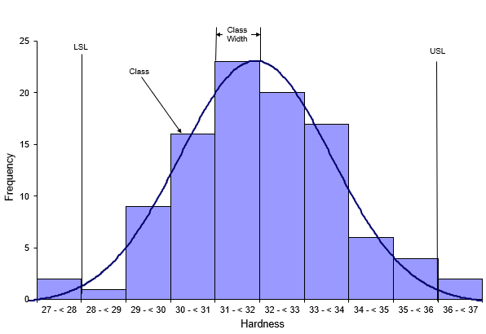
Histogram – Gauss Dağılımı İlişkisi
Çok sayıda örnek varsa; aralık (bin) değerleri de çok küçülürse Histogram, Gauss Dağılımına dönüşmeye başlar!...
Aralık (Bin)
Frekans (%)

Slide 59
Dağılımlara İlişkin Ölçütler
Dağılım Ölçütleri:
Bir dağılımın merkezin etrafında ne kadar yoğunlaştığına (veya merkezin yakınında/uzağında ne oranda değer aldığına) cevap bulmaya yönelik ölçütler
Standart Sapma (Standard Deviation, σ) ve Varyans (Variance, σ²) :
Bu kuyruk -∞’a kadar uzar
Bu kuyruk +∞’a kadar uzar
μ
μ
μ
μ
μ+
μ+
μ+

Slide 60
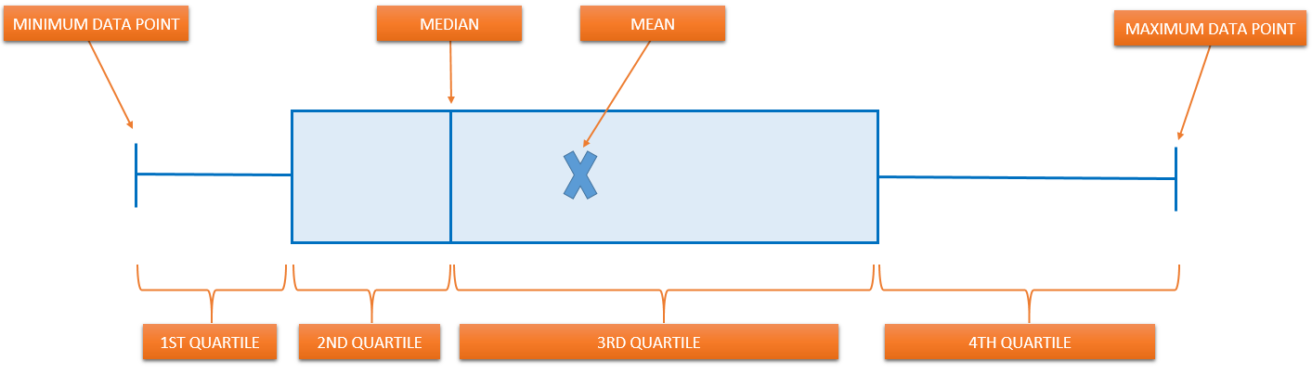
Sayısal Verilere İlişkin Birtakım Ölçütler
Dağılım Ölçütleri:
Dörttebirlik veya Çeyreklik; IQR gibi ölçütlerin ‘Kutu’ veya Kutu ve Bıyık’ Grafiği (Box Plot; Box and Whisker Plot) ile gösterimi (daha sade ve modern)
Minimum Değer
Ortanca
Ortalama
Maksimum Değer
1’inci Çeyrek
2’inci Çeyrek
3’üncü Çeyrek
4’üncü Çeyrek
a
b
IQR=b – a

Slide 61
Dağılımlara İlişkin Ölçütler
Pratikte tam bir Gauss Eğrisi elde edilemez; 2,800,000 kişinin girdiği üniversite sınavında bile!... Niye?
Öğrencilerin aldığı puanlar (ya da yaptığı netler) +∞ veya -∞’a gitmez; sınırlıdır.
Histogram çizilirken aralık (bin) değeri ne kadar küçük bir sayı da olsa tam 0’a çekilemez
2,800,000 sayısı ne kadar büyük olsa da sonludur!...
Yani:
Histogramı çizilen değerlerin (puan veya net) +∞ veya -∞’a gitmemesi
Histogram çizimindeki aralık (bin) değerinin ne kadar küçültülse de tam 0’a çekilememesi
Örnek sayısının ne kadar büyük olsa da sonlu olması

Slide 62
Dağılımlara İlişkin Ölçütler
Dolayısıyla bir histogramın ideal Gauss’a ne kadar benzediğine dair ölçütlere de ihtiyaç var: Çarpıklık (Skewness) ve Basıklık (Kurtosis)
Aralık (Bin)
Frekans (%)

Slide 63
Dağılımlara İlişkin Ölçütler
Ayrıca bir sürecin/işlemin başarımını nesnel olarak değerlendirmeye yönelik ölçütlere de ihtiyaç var: Doğruluk (Accuracy) ve Keskinlik (Precision)

Slide 64
Dağılımlara İlişkin Ölçütler
Doğruluk (Accuracy) ve Keskinlik (Precision) Kavramlarına İlişkin 4 Okçu Örneği
Accurate ve
Precise okçu

Slide 65
Dağılımlara İlişkin Ölçütler
Doğruluk (Accuracy) ve Keskinlik (Precision) Kavramlarına İlişkin 4 Okçu Örneği
Accurate ama
Imprecise okçu

Slide 66
Dağılımlara İlişkin Ölçütler
Doğruluk (Accuracy) ve Keskinlik (Precision) Kavramlarına İlişkin 4 Okçu Örneği
Inaccurate ama
Precise okçu

Slide 67
Dağılımlara İlişkin Ölçütler
Doğruluk (Accuracy) ve Keskinlik (Precision) Kavramlarına İlişkin 4 Okçu Örneği
Inaccurate ve
Imprecise okçu

Slide 68
Genel Tanımlar
Değişken:
Bir deney / gözlem esnasında değişim gösteren her nitelik/nicelik
Değişken Tipleri:
Bağımsız
Bağımlı
Kontrol Altında Tutulan

Slide 69
Genel Tanımlar
Bağımsız Değişken:
Bilim insanı veya araştırmacı tarafından değiştirilen nitelik/nicelik
Genellikle bir anda (bir deney veya bir gözlem esnasında) sadece bir adet
Neden? ‘ceteris paribus’
Bağımlı Değişken:
Bilim insanı veya araştırmacı tarafından bağımsız değişken değiştirilirken; olası değişimleri gözlemlenen nitelik(ler)/nicelik(ler)

Slide 70
Genel Tanımlar
Kontrol Altında Tutulan Değişken:
Tüm deneyler/gözlemler esnasında; bilim insanı veya araştırmacı tarafından sabit tutulmaya çalışılan nitelik(ler)/nicelik(ler)
Örnek:
Bir süs bitkisinin, amiyane tabirle ‘güneşi sevip sevmediğini’ belirlemeye yönelik bir araştırma yapıyor olalım.
Bağımsız değişkenimiz?
Bağımlı değişkenlerimiz?
Kontrol altında tutulan değişkenlerimiz?

Slide 71
Genel Tanımlar
Popülasyon (Population)
Hedeflenen ve üzerinde çalışılan ana kitle
Örneklem (Sample)
Popülasyondan çekilen alt küme

Slide 72
Genel Tanımlar
Tümevarım (Induction); Tümevarımsal Yaklaşım (Inductive Approach) ve Tümevarımsal Gerekçelendirme (Inductive Reasoning):
Bir alt küme üzerinde gerçekleştirilen gözleme ilişkin bulguların, tüm küme için genellenmesi
Örneklemde Q oranında bireyin A özelliği bulunmaktadır.
Dolayısıyla:
Tüm popülasyonda Q oranında bireyin A özelliği bulunmaktadır.

Slide 73
Genel Tanımlar
Tümevarım (Induction); Tümevarımsal Yaklaşım (Inductive Approach) ve Tümevarımsal Gerekçelendirme (Inductive Reasoning):
İstatistiksel Tasım (Statistical Syllogism)
İstatistiksel bilgilerin tek bir bireye dair çıkarımda kullanılması
Örnek: Fen Lisesi mezunlarının %90’ı üniversite sınavında ilk seferde bir bölüme yerleşiyor. Ahmet de Fen Lisesi son sınıfta. Demek ki Ahmet bu sene bir yere yerleşecek.

Slide 74
Genel Tanımlar
Tümdengelim (Deduction); Tümdengelimsel Yaklaşım (Deductive Approach) ve Tümdengelimsel Gerekçelendirme (Deductive Reasoning):
Genel popülasyonun özelliklerine dair gözlemlere ilişkin bulgulardan yola çıkılarak bu özelliklerin bir alt kümeye ve/veya bir elemana atfedilmesi
Örnek:
İfade 1: Tüm insanlar ölümlüdür.
İfade 2: Socrates bir insandır.
Çıkarım: Dolayısıyla, Socrates de ölümlüdür.

Slide 75
Genel Tanımlar
Tümdengelim (Deduction); Tümdengelimsel Yaklaşım (Deductive Approach) ve Tümdengelimsel Gerekçelendirme (Deductive Reasoning):
Modus ponens (Öncülün doğrulanması): Birinci seviye kural çıkarımı
Örnek:
İfade 1: Bir açı 90° ile 180° arasında ise geniş açıdır.
İfade 2: A açısı 120° ’dir.
Çıkarım: Dolayısıyla, A açısı geniş açıdır.
Lise mantık derslerinden ufak bir hatırlatma:
P ⇒ Q

Slide 76
Genel Tanımlar
Tümdengelim (Deduction); Tümdengelimsel Yaklaşım (Deductive Approach) ve Tümdengelimsel Gerekçelendirme (Deductive Reasoning):
Modus tollens (Karşıdoğru yasası): Olmayana ergi
Örnek:
Yağmur yağıyorsa havada bulutlar olmalıdır.
Şu anda havada bulut bulunmamaktadır.
Dolayısıyla şu anda yağmur yağıyor olamaz!...
Lise mantık derslerinden ufak bir hatırlatma:
P ⇒ Q
(¬Q) ⇒ (¬P)

Slide 77
Genel Tanımlar
Karşılaştırmalar
Tümdengelim (Deduction) | Tümevarım (Induction)
Yukarıdan aşağıya mantık (Top-down logic) | Aşağıdan yukarıya mantık (Bottom-up logic)
Yapılan çıkarımlar kesinlikle doğru | Yapılan çıkarımlar olasılıksal olarak doğru

Slide 78
Peki Ya Şu Meşhur ‘p’ Değeri
İstatistiksel Anlamlılık veya Önem (Statistical Significance):
Tümevarımsal Yaklaşım’da Dış Geçerliğin ne derecede sağlandığına dair bir ölçüt: p değeri
p değeri ne kadar küçükse, o kadar iyi
Bir parada 20 yazı/tura atışı sonucunda 14 defa tura gelmiş!... Para için hileli iddiasında bulunabilir miyiz?
Peki 15 defa gelseydi?
Ortalama 70g fındık içerdiği iddia edilen bir gofretten 40 adet satın alıp hesap yaptığımızda; fındık ortalamasını 68.4g bulduk
Firmayı sahtekarlıkla suçlayabilir miyiz?

Slide 79
Bilimsel Çalışmalarda İstatistiksel Değerlendirme
Diyelim ki çalışmamız esnasında kurduğumuz hipotezin yanlış mı; doğru mu olduğunu değerlendireceğiz.
Örnek 1: Kapıyı çalmadan girmek kötü niyet belirtisi olduğundan; kapıyı çalmadan giren kişi hırsızdır.
Örnek 2: Ailesinin aylık geliri 2000TL’den az olan, ebeveyninden en az birini kaybetmiş bir ergen suça meyilli olur.
Örnek 3: Hastada X, Y, Z vital bulgularının olması/görülmesi, H sendromuna işaret eder.
Özetle: Tespit (Detection), Anomali Çıkarımı, İkili Sınıflandırma (Binary Classification) yaptığımız tüm çalışmalarımızda

Slide 80
“Karar Verici” Girdi-Çıktı İlişkileri
Durumsallık (Contingency) Matrisi
 | Olay Var | Olay Yok
Algı Var | Doğru Pozitif (DP) detection veya hit | Yanlış Pozitif (YP) false alarm veya Type I error
Algı Yok | Yanlış Negatif (YN) missed detection, miss veya Type II error | Doğru Negatif (DN) correct rejection

